Slide 1
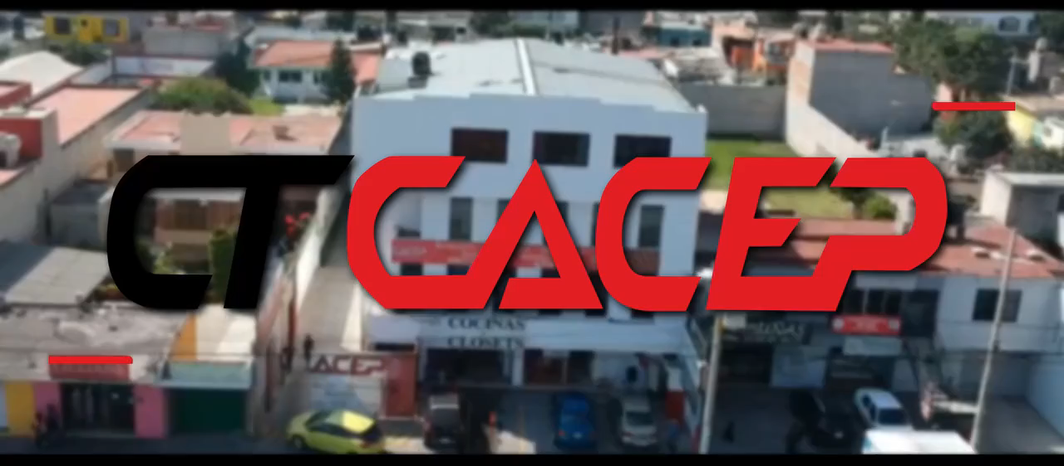


Centro de titulación cacep
Acuerdo 286

Slide 2
Centro de titulación cacep
Necesidades del campo laboral
Preparación profesional
Educación integral.
Desarrollo y aplicación de conocimientos, destrezas,
valores y actitudes.
Ser ciudadanos críticos con responsabilidad social.

Slide 3

Centro de titulación cacep
Centro Capacitador y representante de la Institución Evaluadora acreditada para llevar a cabo el proceso de Examen General de Acreditación de Licenciaturas al amparo del Acuerdo Secretarial 286.
Revalidación de estudios.
Procedimientos para la acreditación de conocimientos adquiridos en forma autodidacta.
Procedimientos para la acreditación a través de la experiencia laboral.
Obtención del título profesional.

Slide 4
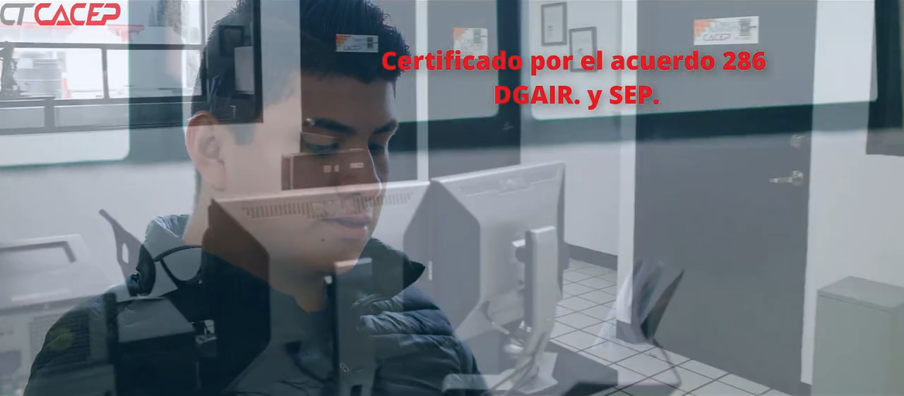
Centro de titulación cacep
Las instancias que intervienen son:
CTCACEP: Institución capacitadora y representante de Instancia Evaluadora
UNIVERSIDAD: Institución Evaluadora
DGAIR: Acreditación y Titulación

Slide 5

Centro de titulación cacep
TÍtulos expedido por la SEP en todo el territorio Nacional son las siguientes Licenciaturas:
Derecho
Pedagogía
Mercadotecnia
Comercio y Negocios Internacionales
Administración
Contaduría
Ingeniería Industrial
Ingeniería Computacional
Educación Preescolar

Slide 6
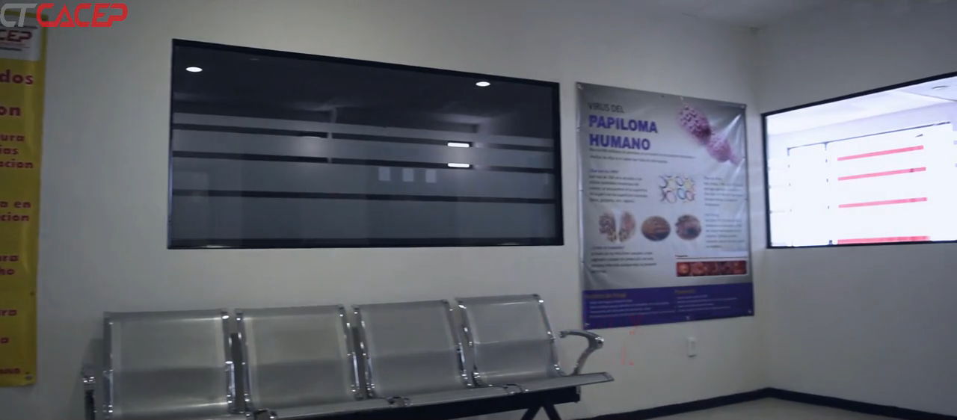
Centro de titulación cacep
Procedimiento:
Curso de 3 a 6, meses.
50 horas de estudio
Acceso a plataforma exclusiva,
Memoria descriptiva, Currículo vitae y un Portafolio de evidencia.
Evaluación escrita 300 preguntas,
Evaluación oral sobre su experiencia laboral.

Slide 7
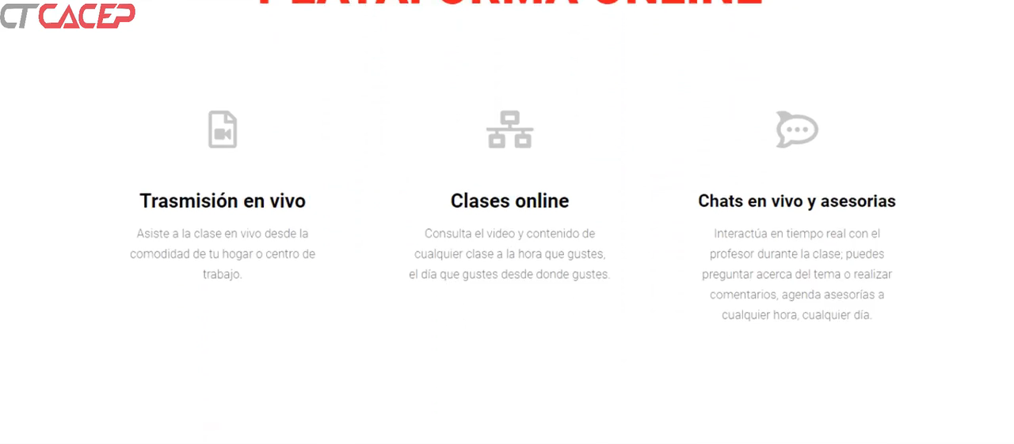

Slide 8
Centro de titulación cacep
Oportunidad de acreditar y certificar el bachillerato en un tiempo máximo de 6 meses, que sean mayores de 18 años en dos modalidades.
Primera Opción. - Por experiencia laboral, personal que ya labora y tiene la necesidad de obtenerlo podrá hacerlo
Segunda Opción. - Bachillerato con un curso virtual, con acceso a una plataforma que dirigirá su aprendizaje a los tiempos del alumno.
BACHILLERATOS

Slide 9
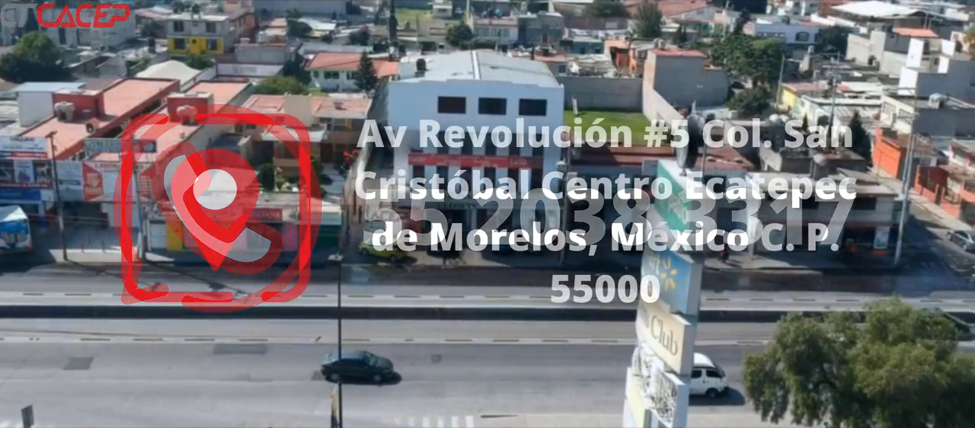


Teléfono
5560140989
2216503895

